Slide 1

RELASI
Ganjil 2024/2025

Slide 2
PENGERTIAN AWAL
Dalam kehidupan sehari-hari, kita sering mendengar istilah yang secara tidak sadar berkaitan dengan konsep relasi
Ali adalah dosen di Program Studi S1 TI
Badu tergabung dalam Himpunan Mahasiswa TI
Mahasiswa melakukan pembimbingan dengan dosen PA di awal semester

Slide 3
PENGERTIAN AWAL (2)
Dalam merancang sebuah aplikasi, biasanya di dalamnya memuat basis data (database)
Konsep relasi digunakan pada saat penyusun Entity Relationship (ER) Diagram yang akan menggambarkan bagaimana basis data dari aplikasi yang dibangun
Konsep relasi sangat berguna dalam basis data untuk menunjukan hubungan antar entitas yang terlibat di dalamnya.
Relasi ini akan mempengaruhi tabel-tabel yang akan dihasilkan pada suatu database

Slide 4
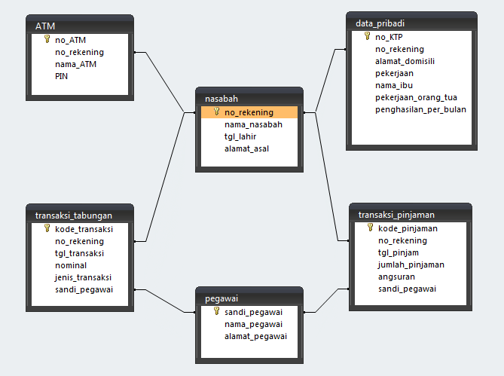
CONTOH SKEMA RELASI

Slide 5
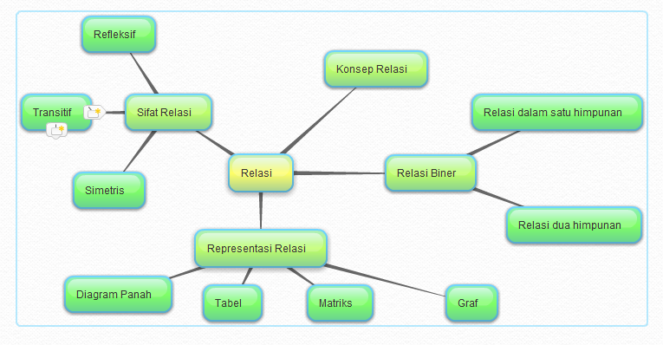
REPRESENTASI RELASI

Slide 6
KONSEP RELASI
Relasi dapat diartikan sebagai representasi dari dua objek atau lebih yang dapat menjelaskan hubungan satu objek dengan objek lainnya
Untuk menggambarkan hubungan antara dua anggota himpunan (misalnya A dengan B), kita bisa menggunakan pasangan berurut (ordered pairs)
Relasi antara dua himpunan yang demikian ini disebut sebagai relasi biner.

Slide 7
RELASI BINER
Relasi biner R antara himpunan A dan B adalah himpunan bagian dari A × B.
Notasi: R ⊆ (A × B).
a R b adalah notasi untuk (a, b) ∈ R, yang artinya a dihubungankan dengan b oleh R
a R b adalah notasi untuk (a, b) ∉ R, yang artinya a tidak dihubungkan dengan b oleh relasi R.
Himpunan A disebut daerah asal (domain) dari R, dan himpunan B disebut daerah hasil (range) dari R.

Slide 8
CONTOH
Misalkan
P = {2, 3, 4} dan Q = {2, 4, 8, 9, 15}.
Jika kita definisikan relasi R dari P ke Q dengan: (p, q) ∈ R jika p habis membagi q maka diperoleh:
R = {(2, 2),(2, 4),(4, 4),(2,8),(4, 8),(3, 9),(3, 15)}

Slide 9
CONTOH
Misalkan R adalah relasi pada
A = {2, 3, 4, 8, 9}
yang didefinisikan oleh (x, y) ∈ R dimana x adalah faktor prima dari y. Maka:
2 faktor prima dari 2, 4, dan 8
3 faktor prima dari 3 dan 9
R = {(2, 2), (2, 4), (2, 8), (3, 3), (3, 9)}

Slide 10
REPRESENTASI RELASI
I. DENGAN DIAGRAM PANAH
R = {(2, 2), (2, 4), (4, 4), (2, 8), (4, 8), (3, 9), (3, 15)}
R = {(2, 2), (2, 4), (2, 8), (3, 3), (3, 9)}

Slide 11
REPRESENTASI RELASI
II. DENGAN TABEL
Kolom pertama tabel menyatakan daerah asal, sedangkan kolom kedua menyatakan daerah hasil
P | Q
2 | 2
2 | 4
4 | 4
2 | 8
4 | 8
3 | 9
3 | 15
A | A
2 | 2
2 | 4
2 | 8
3 | 3
3 | 3
R = {(2, 2), (2, 4), (4, 4), (2, 8),
(4, 8), (3, 9), (3, 15)}
R = {(2, 2), (2, 4), (2, 8), (3, 3), (3, 9)}

Slide 12
REPRESENTASI RELASI
II. DENGAN MATRIKS
Misalkan R adalah relasi dari A = {a₁, a₂, …, a_{m}} dan B = {b₁, b₂, …, b_{n}}.
Relasi R dapat disajikan dengan matriks
M = [m_{ij}]
b₁ b₂ … b_{n}

Slide 13
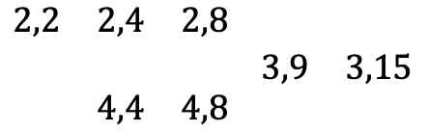
CONTOH
R = {(2, 2), (2, 4), (4, 4), (2, 8), (4, 8), (3, 9), (3, 15)}
Relasi R dari P ke Q dengan P = {2, 3, 4} dan Q = {2, 4, 8, 9, 15} dapat dinyatakan dengan matriks berikut:
Matriks
2 4 8 9 15
$$\begin{matrix}2,2 & 2,4 & 2,8 \\ & & \\ & 4,4 & 4,8\end{matrix} \begin{matrix} & \\ 3,9 & 3,15 \\ & \end{matrix}$$
2
3
4

Slide 14
REPRESENTASI RELASI
Representasi Relasi dengan Graf Berarah
Relasi pada sebuah himpunan dapat direpresentasikan secara grafis dengan graf berarah (directed graph atau digraph)
Graf berarah tidak didefinisikan untuk merepresentasikan relasi dari suatu himpunan ke himpunan lain.

Slide 15
CONTOH
Misalkan R = {(a, a), (a, b), (b, a), (b, c), (b, d), (c, a), (c, d), (d, b),(d,d)}
R adalah relasi pada himpunan {a, b, c, d}.
R direpresentasikan dengan graf berarah sbb:
a
b
c
d

Slide 16
RELASI INVERS
Misalkan R adalah relasi dari himpunan A ke himpunan B.
Invers dari relasi R, dilambangkan R^{–1}, adalah relasi dari B ke A yang didefinisikan oleh:
R^{–1} = {(b, a) | (a, b) ∈ R }
Jika R = {(2, 2),(2, 4),(4, 4),(2, 8),(4, 8),(3, 9), (3, 15)} maka
R^{–1} = {(2,2),(4,2),(4,4),(8,2),(8,4),(9,3),(15,3)}

Slide 17
RELASI INVERS DALAM MATRIKS
Jika M adalah matriks yang merepresentasikan relasi R
Matriks yang merepresentasikan relasi R^{–1}, misalkan N, diperoleh dengan melakukan transpose terhadap matriks M

Slide 18
LATIHAN SOAL
1. Misalkan A = {1, 2, 3, 4, 5, 6, 7} , B = {4,5,6,7,8,9}
dan relasi R dari A ke B diberikan oleh
R = {(1,5),(4,5),(1,4),(4,6),(3,7),(7,6)}
Carilah : Domain, Range, dan invers dari R
2. Suatu relasi R dari himpunan A = {1, 2, 3, 4} ke himpunan B = {1, 3, 5}, yang didefinisikan oleh “x lebih kecil dari y”
Tulis R sebagai himpunan pasangan terurut.
Tentukan relasi invers dari R

Slide 19
LATIHAN SOAL (2)
3. Suatu relasi R yang didefinisikan sebagai “x habis membagi y”dari himpunan C = {2,3, 4, 5} ke himpunan D = {3, 6, 7, 10}
Tentukan R sebagai himpunan pasangan terurut
Representasi matriks dari R
Tentukan relasi invers dari R

Slide 20
SIFAT-SIFAT RELASI BINER
Sifat-sifat relasi hanya berlaku untuk relasi dari
1. Refleksif (reflexive)
Relasi R pada himpunan A disebut refleksif jika
(a, a) ∈ R untuk setiap a ∈ A.
Relasi R pada himpunan A tidak refleksif jika ada
a ∈ A sedemikian sehingga (a, a) ∉ R.

Slide 21
ConTOH
Misalkan A = {1, 2, 3, 4}, dan relasi R di bawah ini didefinisikan pada himpunan A
R₁ = {(1, 1), (1, 3), (2, 1), (2, 2), (3, 3), (4, 2), (4, 3), (4, 4) }
Relasi R₁ bersifat refleksif karena terdapat elemen relasi yang berbentuk (a, a), yaitu: (1, 1), (2, 2), (3, 3), dan (4, 4).
--------------------------------------------------------------------------
Relasi R₂ = {(1, 1), (2, 2), (2, 3), (4, 2), (4, 3), (4, 4) } tidak bersifat refleksif
R₂ tidak refleksif Karena (3, 3) ∉ R₂.

Slide 22
CIRI RELASI YANG BERSIFAT REFLEKSIF
Relasi yang bersifat refleksif mempunyai matriks yang elemen diagonal utamanya semua bernilai 1, atau m_{ii} = 1, untuk i = 1, 2, …, n,

Slide 23
CIRI RELASI YANG BERSIFAT REFLEKSIF
Graf berarah dari relasi yang bersifat refleksif dicirikan adanya gelang pada setiap simpulnya

Slide 24
SIFAT-SIFAT RELASI BINER
2. Menghantar (transitif)
Relasi R pada himpunan A disebut transitif jika:
(a, b) ∈ R dan (b, c) ∈ R, maka (a, c) ∈ R, untuk a, b, c ∈ A atau
tidak ada pasangan dari R yang bisa dikombinasikan sehingga menghasilkan pasangan terurut yang baru

Slide 25
CONTOH
Misalkan A = {1, 2, 3, 4}, jika R₁ dan R₂ didefiniskan pada himpunan A, tentukan apakah
R₁ = {(2, 1), (3, 1), (3, 2), (4, 1), (4, 2), (4, 3)}
R₂ = {(1, 1), (2, 3), (2, 4), (4, 2)}
memiliki sifat transitif.

Slide 26
SOLUSI
Langkah yang dilakukan untuk menunjukan apakah R₁ dan R₂ memenuhi sifat transitif adalah mengkombinasikan semua pasangan yang mungkin dan memastikan bahwa semua kombinasi yang dihasilkan merupakan anggota dari R₁ dan R₂.

Slide 27
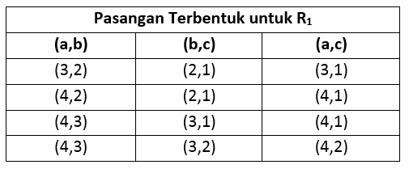
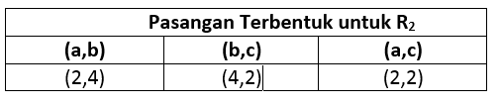
SOLUSI
A = {1, 2, 3, 4}
R₁ = {(2, 1),(3, 1),(3, 2),(4, 1),(4, 2),(4, 3)}
R₂ = {(1, 1), (2, 3), (2, 4), (4, 2)}
Semua pasangan yang dihasilkan merupakan anggota dari R_{1.} Sehingga R₁ memenuhi sifat transitif.
(2,2)∉R2, sehingga R2 tidak memenuhi sifat transitif.

Slide 28
SIFAT-SIFAT RELASI BINER
3. Simetris
Relasi R pada himpunan A disebut simetris jika (a, b) ∈ R, maka (b, a) ∈ R untuk a, b ∈ A.

Slide 29
CONTOH
Simetris = Jika A memiliki refleksi dalam R
Misalkan A = {1, 2, 3, 4}, dan relasi R di bawah ini didefinisikan pada himpunan A:
Relasi R = {(1, 1), (1, 2),(2, 1),(2, 2), (2, 4), (4, 2), (4, 4) } bersifat Simetris karena setiap (a, b) ∈ R maka (b, a) ∈ R.
(1,1) ∈ R → (1,1) ∈ R ; (1, 2) ∈ R → (2, 1) ∈ R
(2, 1) ∈ R → (1, 2) ∈ R ; (2, 2) ∈ R → (2, 2) ∈ R
(2, 4) ∈ R → (4, 2) ∈ R ; (4, 2) ∈ R → (2, 4) ∈ R
Relasi R = {(1, 1), (2, 3), (2, 4), (4, 2) } tidak simetris karena ada (a, b) ∈ R tetapi (b, a)∉R, (2, 3) ∈ R → (3, 2) ∉ R

Slide 30
LATIHAN SOAL
1. Misalkan W = {1, 2, 3, 4}. Perhatikan relasi-relasi dalam W berikut ini :
R₁ = {(1,1), (1,2)}
R₂ = {(1,1), (2,3), (4,1)}
R₃ = {(1,2), (2,4)}
R₄ = {(1,1), (2,2), (3,3)}
Selidiki apakah masing-masing relasi diatas bersifat
(a) REFLEKSIF (b) SIMETRIS (c) TRANSITIF

Slide 31
LATIHAN SOAL (2)
2. Misalkan R adalah relasi pada himpunan A = {2,4,8,32} dimana R menyatakan bahwa “x membagi y” untuk setiap x,y anggota A
Tulis R sebagai pasangan terurut
Buatlah relasi R dalam bentuk matriks dan graf
Selidiki apakah R memiliki sifat refleksif, simetris, dan transitif

Slide 32
Thank you

